Slide 1
Dive into Deep Learning
13 – Computer Vision
IIP lab
정남규

Slide 2
00.
Contents
Image Augmentation
Fine Tuning
Object Detection
SSD; Single Shot Multi Box Detector
R-CNNs
Transposed Convolution
Neural Style Transfer
IIP lab
정남규

Slide 3
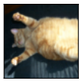



01.
Image Augmentation
심층 신경망에서 규모가 큰 데이터셋을 사용할 경우
모델의 의존도를 줄일 수 있고, 이에 따른 일반화 능력이 향상
따라서 동일한 이미지를 위치, 밝기, 색 등을 조절해 데이터셋의 양을 확대
위치
색
밝기
IIP lab
정남규

Slide 4
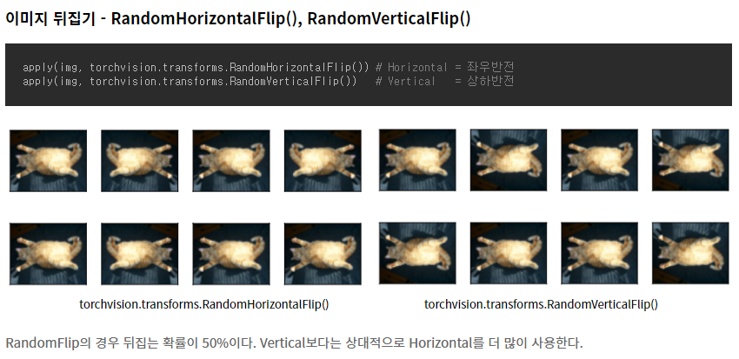
01.
Image Augmentation
IIP lab
정남규

Slide 5
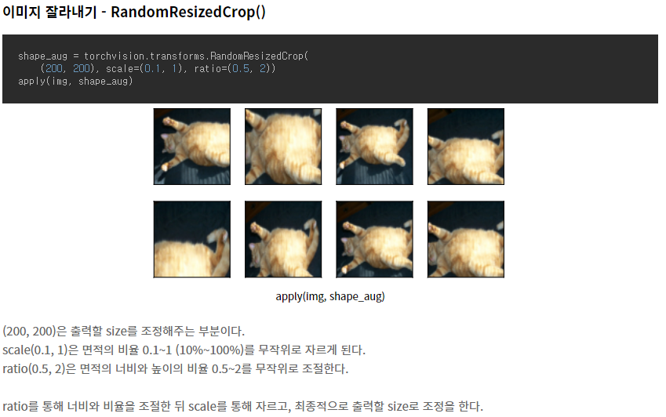
01.
Image Augmentation
IIP lab
정남규

Slide 6
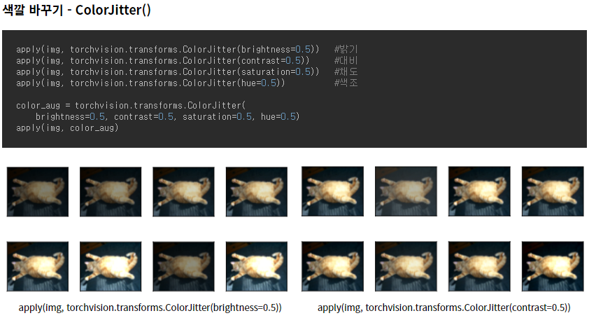
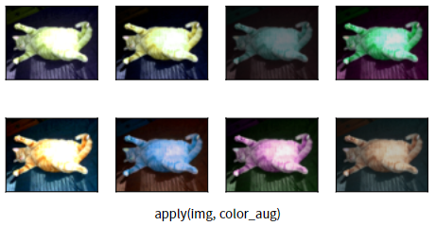
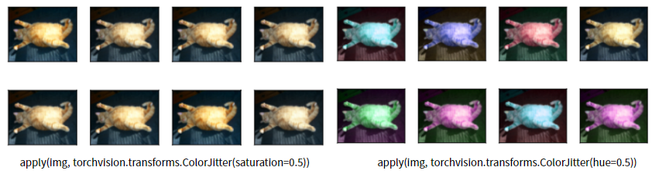
01.
Image Augmentation
IIP lab
정남규

Slide 7
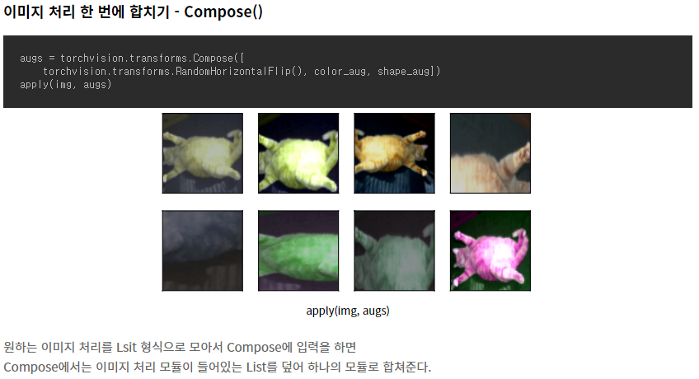
01.
Image Augmentation
IIP lab
정남규

Slide 8
02.
Fine Tuning
Deep-Learning Model
‘계층적인 특징’을 ‘스스로’ 학습
처음에는 일반적인 특징을 추출하도록 학습
뒤쪽에는 특정 데이터의 구체적인 특징을 추출하도록 학습
IIP lab
정남규

Slide 9
02.
Fine Tuning
CNN, 합성곱 신경망
Convolutional base
목표 : 이미지로부터 특징을 추출하는 것(feature extraction)
Classifier
목표 : 추출된 특징을 통해 알맞은 카테고리로 분류(image classification)
Convolutional base
(feature extraction)
Classifier
(image classification)
Input
Prediction
IIP lab
정남규

Slide 10
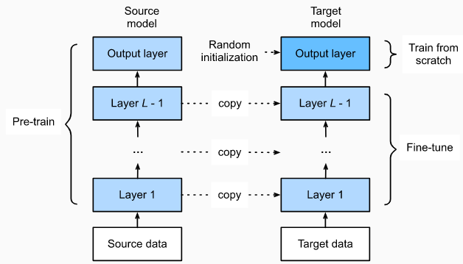
02.
Fine Tuning
데이터가 작을수록 데이터에 overfit될 가능성이 커지게 된다.
따라서 기존의 Dataset 학습이 잘된 모델을 New Dataset에 맞게 미세조정을 하는 것
기존의 Dataset과 관련이 없더라도 일반적인 이미지를 식별하는데 도움이 된다.
IIP lab
정남규

Slide 11
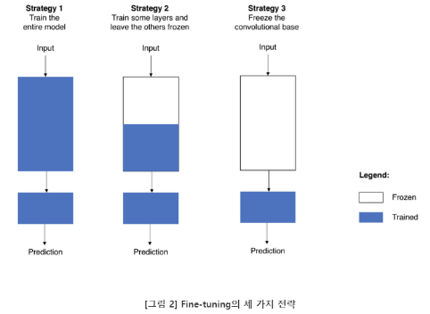
02.
Fine Tuning
세가지 전략
전부 새롭게 학습
특징 추출부분도 조금 수정 후
Classifier를 새롭게 학습
Classifier만 새롭게 학습
주의 : learning rate를 작게 설정한다.
크게 설정했을 경우 이전의 학습 내용이 날라갈 수 있다.
IIP lab
정남규

Slide 12
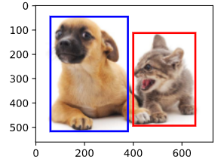
03.
Object Detection
Object Detection
주요 대상의 위치를 파악하는 것
객체를 감지할 때에는
Bounding Box로 타겟의 위치를 표현
Bounding Box = (cx, cy, w, h)로 표현
Box의 중심 좌표 : cx, cy
Box의 가로 세로 길이 : w, h
IIP lab
정남규

Slide 13
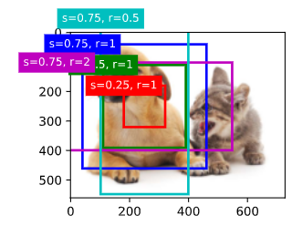
03.
Object Detection
Anchor Boxes
각 픽셀을 중앙에 두고
크기와 종횡비가 서로 다른 Bounding Boxes
Anchor Boxes를 통해 객체를 감지
Ground Truth Bounding Box
실제 정답의 타겟 박스(학습을 할 때 사용)
IIP lab
정남규

Slide 14
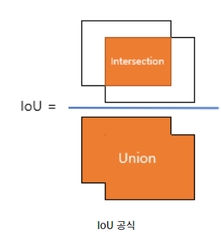
03.
Object Detection
IoU ; Intersection over Union
2개의 bounding box의 유사성을
전체 면적에서 겹치는 면적의 비율을 통해 측정
IIP lab
정남규

Slide 15
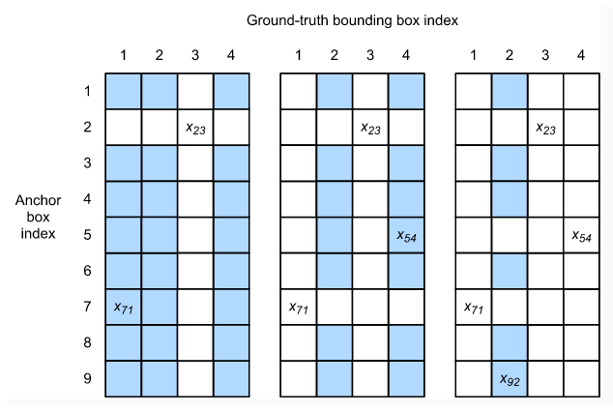
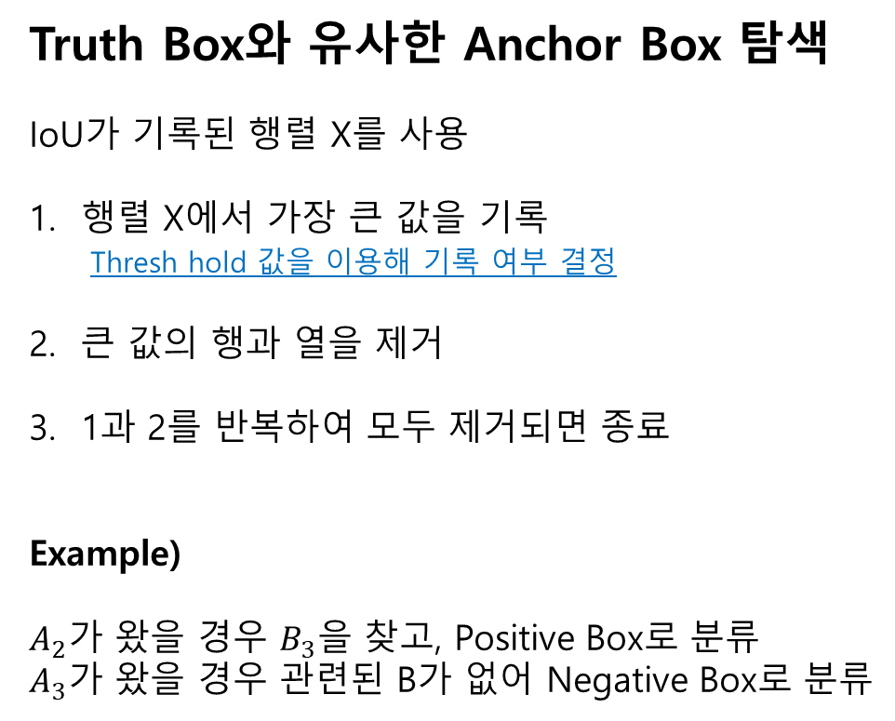
03.
Object Detection
Truth Box와 유사한 Anchor Box 탐색
IoU가 기록된 행렬 X를 사용
행렬 X에서 가장 큰 값을 기록
Thresh hold 값을 이용해 기록 여부 결정
2. 큰 값의 행과 열을 제거
1과 2를 반복하여 모두 제거되면 종료
Example)
$A_{2}가$ 왔을 경우 $B_{3}을$ 찾고, Positive Box로 분류
$A_{3}가$ 왔을 경우 관련된 B가 없어 Negative Box로 분류
IIP lab
정남규

Slide 16
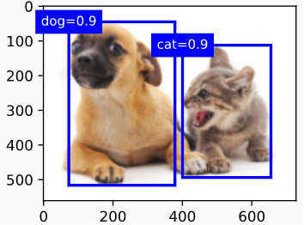
03.
Object Detection
NMS ; Non-Max suppression
‘비–최대 억제’로 최대가 아닌 IoU의 Box를 억제한다는 것
가장 높은 확률의 Anchor Box를 선택한 뒤 유사 Box들과의 IoU를 비교해 큰 Box를 억제
IIP lab
정남규

Slide 17
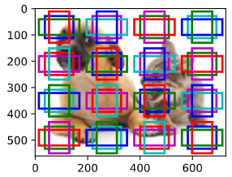
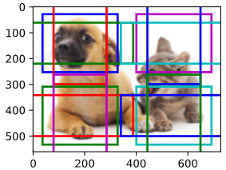
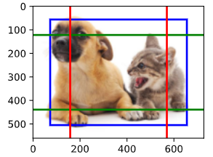
03.
Object Detection
입력 이미지가 (561, 728)이라면 각 픽셀마다 5개의 서로 다른 모양의 Anchor Boxes가 생성된다면
2백만개가 넘는 Anchor Boxes를 생성하고 예측 해야 한다. (많은 리소스가 낭비 된다.)
Multi scale Object Detection
입력 이미지에서 픽셀을 균일한 샘플링 하여 샘플링 된 픽셀을 기준으로만 Anchor Boxes 생성
다양한 숫자와 크기의 Anchor Boxes를 여러 scale로 생성
W = 4, H = 4, s = 0.15
W = 2, H = 2, s = 0.4
W = 1, H = 1, s = 0.8
IIP lab
정남규

Slide 18
04.
SSD; Single Shot Multi Box Detector
1-stage Detector : Localization과 Classification을 동시에 진행
2-stage Detector : Localization을 진행 후 Classification을 진행
SSD
Bounding Box에 대한 offset(중심점의 상대적 위치, 높이와 너비)를 조절할 때,
Pixel과 feature들을 재 추출하지 않음으로써 기존의 속도와 정확성의 trade-off문제를 해결하고자
고안된 classification과 Localization을 동시 실행하는 단일 신경망 모델
IIP lab
정남규

Slide 19
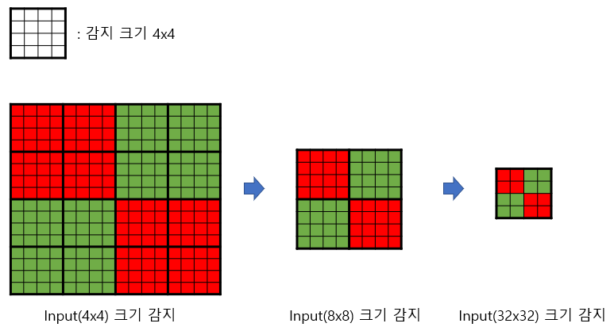
04.
SSD; Single Shot Multi Box Detector
SSD 특징
Feature Map의 크기가 작아지는 특성을 사용하여 고정된 Bounding box로 더 넓은 객체를 인식
IIP lab
정남규

Slide 20
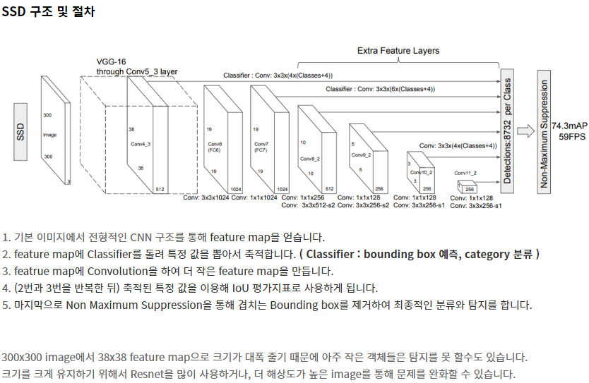
04.
SSD; Single Shot Multi Box Detector
IIP lab
정남규

Slide 21
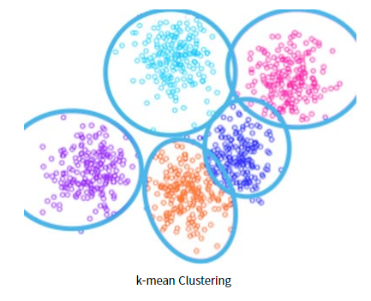
04.
SSD; Single Shot Multi Box Detector
Default Bounding Box
현실에서는 물체마다 어느 정도의 비율과 모양이 정해져 군집화 되어있다.
Ex) 자동차의 비율과 형태는 비슷하고, 보행자는 비율이 대략 0.41정도이다.
IIP lab
정남규

Slide 22
04.
SSD; Single Shot Multi Box Detector
Default Bounding Box
무작위로 예측을 하는 것이 아닌, default Bounding Box에 근거하여 예측
따라서 복잡성을 줄이기 위해 default Bounding Box를 최소한으로 4개에서 6개 정도만 사용한다.
Default box라고 값을 지정해주는 것이 아닌,
예측을 통해 각 feature map에 맞는 default box를 조정해가는 것
IIP lab
정남규

Slide 23
04.
SSD; Single Shot Multi Box Detector
0, 0
Offset(cx, cy, h, w)은 상대적 위치를 표현
Example) Bounding box의 CNN에서의 표현
0.5, 0.5
1, 1
 | Find | cx | cy | h | w | apple | tree | clock | book
Box1 | 1 | 0.7 | 0.4 | 0.8 | 0.9 | 0.8 | 0.1 | 0.05 | 0.05
Box2 | 1 | 0.1 | 0.7 | 0.6 | 0.5 | 0.4 | 0.5 | 0.05 | 0.05
Box3 | 0 | ? | ? | ? | ? | ? | ? | ? | ?
IIP lab
정남규

Slide 24
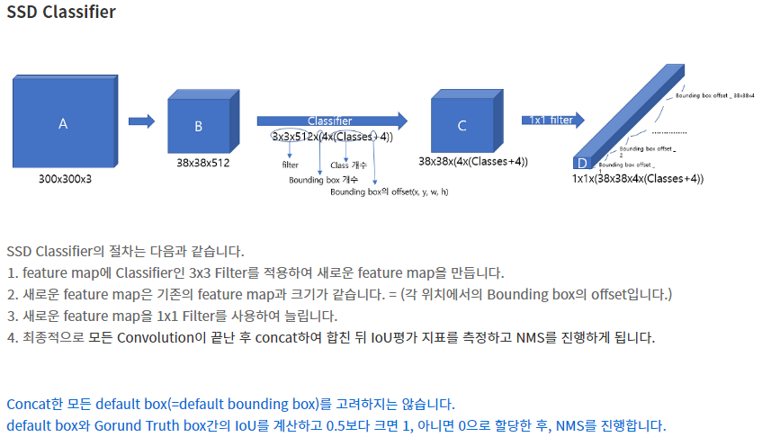
04.
SSD; Single Shot Multi Box Detector
IIP lab
정남규

Slide 25
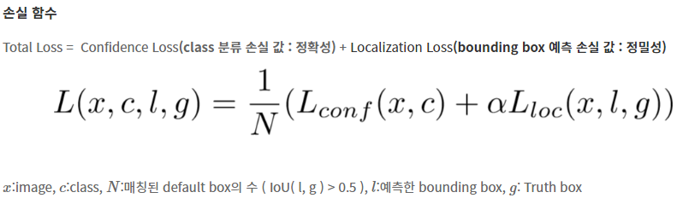
04.
SSD; Single Shot Multi Box Detector
$α$의 값을 통해 Classification에 초점을 줄지, Localization에 초점을 줄지 비율을 결정
IIP lab
정남규

Slide 26
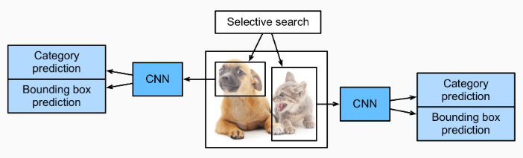
05.
R-CNNs ; Region-based CNNs
R-CNN ; 2013
Image 입력
Selective search를 통해 region proposals 추출 (약 2천개 추출)
추출한 output을 모두 동일한 input size로 모양을 찌그러뜨려 맞춰준다.
찌그러뜨린 이미지를 각각 CNN 모델에 넣는다.
각각의 Convolution 결과에 대해 SVM과 Box regression을 통해 정확한 Bounding box와 category를 예측
IIP lab
정남규

Slide 27
05.
R-CNNs ; Region-based CNNs
R-CNN 모듈
Region Proposals : ‘Object가 있을 법한 영역＂을 찾는 모듈 (기존의 sliding window방식의 비효율성 극복)
CNN : 찌그러뜨린 고정 image로부터 Feature vector를 구하는 모듈
Classifier : SVM을 이용한 classification 모듈
(논문상에서는 학습 데이터가 많지 않아 Softmax는 오히려 성능이 낮아져서 SVM을 사용)
IIP lab
정남규

Slide 28
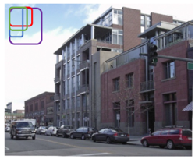
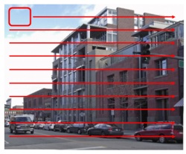
05.
R-CNNs ; Region-based CNNs
Sliding window
임의의 (크기, 비율)로 모든 영역을 탐색 -> 아주 오랜 시간이 소요
IIP lab
정남규

Slide 29
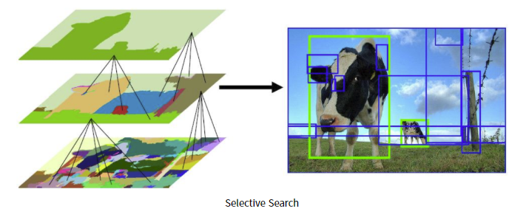
05.
R-CNNs ; Region-based CNNs
Selective search
색상, 질감, 영역 크기 등을 이용해 non-object-based segmentation을 수행
Bottom-up방식으로 small segmented areas들을 합쳐서 더 큰 segmented areas들을 생성
(2)작업을 반복하여 최종적으로 2000개의 region proposal를 생성
IIP lab
정남규

Slide 30
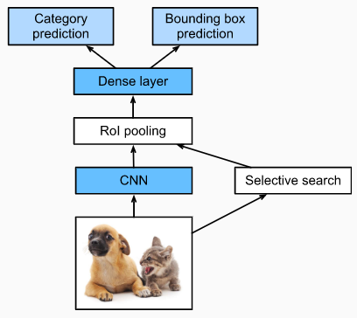
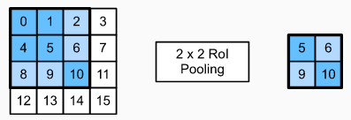
05.
R-CNNs ; Region-based CNNs
Fast R-CNN ; 2015
1. 각각의 image가 아닌 전체 이미지를 CNN에 적용
2. Selective search를 전체 이미지를 적용한 feature map에 투영
3. 투영시킨 후 RoI Pooling을 통해 고정된 크기의 vector를 적용
장점 : 시간이 R-CNN보다 덜 걸린다.
End to End 학습이 가능하다.
IIP lab
정남규

Slide 31
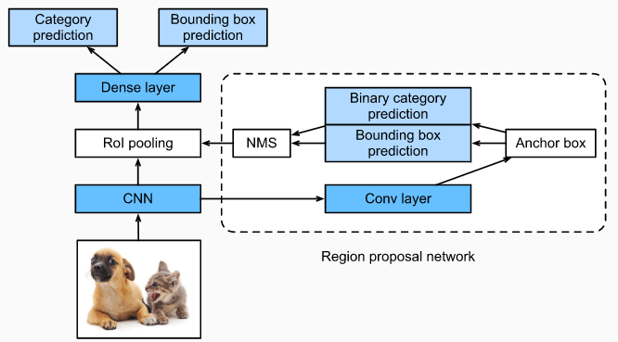
05.
R-CNNs ; Region-based CNNs
Faster R-CNN ; 2015
Selective Search가 아닌 Region Proposal network로 대체
Region proposal network
1. Conv layer를 통해 특정 크기의 이미지 표현
2. Anchor Box를 생성하여 탐지
3. NMS를 통해 최대 값이 아닌 Bbox 억제
장점 : 더 적은 Region을 제안하며, 정확도 향상
IIP lab
정남규

Slide 32
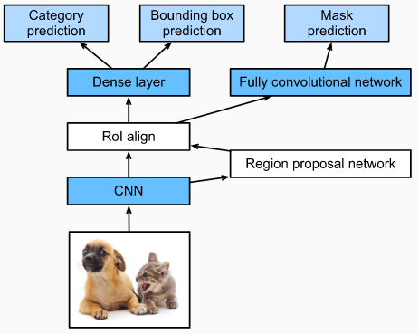
05.
R-CNNs ; Region-based CNNs
Mask R-CNN ; 2017
Segmentation
이미지를 픽셀별로 분할하기 위한 것
Mask R-CNN
앞에는 object detection을 위해 고안된 모델이며,
Image segmentation을 수행하기 위해 고안된 모델
Fully convolutional network를 통해 정밀도 향상
IIP lab
정남규

Slide 33
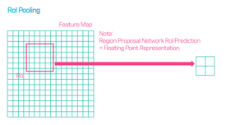
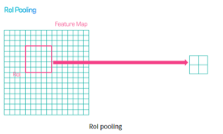
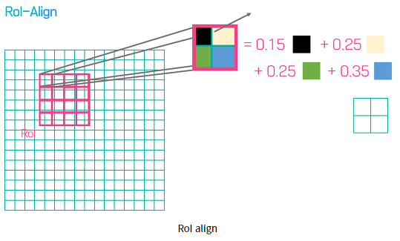
05.
R-CNNs ; Region-based CNNs
RoI Pooling으로는 정확한 위치를 식별 불가
Bilinear interpolation
1. 양선형 보간 법을 통해 위치정보를 담는 RoI align을 이용
2. 가로 세로의 비율을 통해 위치정보를 담는다.
IIP lab
정남규

Slide 34
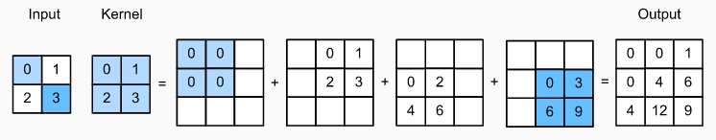
06.
Transposed Convolution
일반적인 Convolution을 역 연산 한 것
Segmentation의 경우 pixel 단위로 값이 필요하기에 Transposed Convolution을 사용한다.
IIP lab
정남규

Slide 35
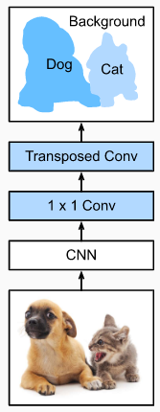
06.
Transposed Convolution
Fully Convolutional Network
이미지를 어떠한 신경망을 지나 이미지로 다시 변환할 때 사용되는 구조
1. CNN으로 축소한다.
2. 1x1 Conv를 통해 픽셀별로 대응하게 channel을 늘려준다.
3. Transposed Convolution을 통해 다시 이미지로 역 연산 시켜준다.
IIP lab
정남규

Slide 36
06.
Transposed Convolution
Fully Convolutional Network
이미지를 어떠한 신경망을 지나 이미지로 다시 변환할 때 사용되는 구조
1. CNN으로 축소한다.
2. 1x1 Conv를 통해 픽셀별로 대응하게 channel을 늘려준다.
3. Transposed Convolution을 통해 다시 이미지로 역 연산 시켜준다.
IIP lab
정남규

Slide 37
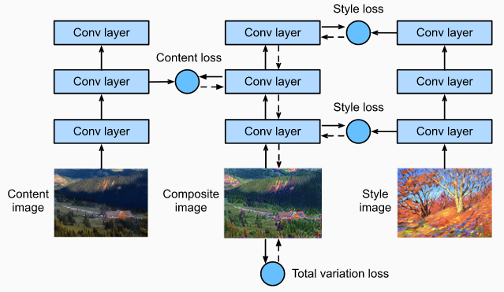
07.
Neural Style Transfer
Technique
합성 이미지 초기화
사전 훈련된 CNN을 통해 이미지 추출
각 CNN layer 마다 특색을 설정
loss값 계산을 통해 합성 이미지 모델 업데이트
IIP lab
정남규

Slide 38
Thank you
13 – Computer Vision
IIP lab
정남규

